Slide 1

Scenario
Khương
Công Viên Tao Đàn

Slide 2

Scenario
Khương
Vợ
Công Viên Tao Đàn
Bến xe quận 8
Notes:
Nhà 4 bạn ở 4 địa chỉ như sau:

Slide 3

Scenario
Khương
Mẹ
Công Viên Tao Đàn
280 Nguyễn Đình Chiểu
Notes:
Nhà 4 bạn ở 4 địa chỉ như sau:

Slide 4

Scenario
Khương
Bà Nội
Công Viên Tao Đàn
VinCom Lê Thánh Tôn
Notes:
Nhà 4 bạn ở 4 địa chỉ như sau:

Slide 5

Scenario
Best Order ?
Notes:
Thứ tự đi như thế nào để đi đến nhà 3 người với tuyết đường tốt nhất,

Slide 6


Problem
Google Map

Slide 7

Problem
Google Map
Search > 2 points

Slide 8

Solution
2 points
Street Route
Notes:
The system allow search motorbike route thought some locations (from two to four) on the mobile application and suggest optimal paths.

Slide 9
Solution
> 2 points
2 points
Street Route
Notes:
The system allow search motorbike route thought some locations (from two to four) on the mobile application and suggest optimal paths.

Slide 10
Solution
> 2 points
2 points
> 2 points optimize
Street Route
Notes:
The system allow search motorbike route thought some locations (from two to four) on the mobile application and suggest optimal paths.

Slide 11
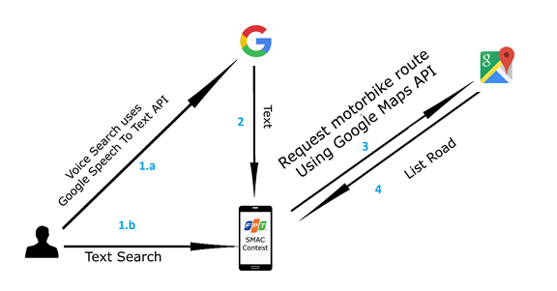
Architecture
Notes:
Tôi xin trình bày về kiến trúc….và thứ tự hệ thống hoạt động.
Thứ nhất chúng ta có thể search đường đi bằng giọng nói hoặc là bằng text.
Nếu bằng giọng nói thì sẽ gửi lên google API và trả về địa chỉ dạng text.
Tiếp tục hệ thống sẽ gửi request lên bus service do chúng tôi hiện thực sẽ trả về list của các result.
Tiếp tục hệ thống sẽ gửi requesst lên FPT service để lấy các file hướng dẫn đường ở dạng audio.
Tiếp tục hệ thống sẽ treaminze dữ liệu qua lại giữa wear và mobile
Người sử dụng có thể sử dụng chức năng giọng nói gửi lên google API trả về text hoặc là search bằng text.
Sau đó gửi
Tương tự như xe bus..chúng ta cũng có thể search theo 2 cách là giọng nói và text. Để tìm kiếm dường đi. Nó sẽ gửi request lên google API. Chúng ta dùng Json đẻ sử lý kết quả trả về. Cuối cùng là synchonize dữ liệu với wear trong suốt quá trính tham gia giao thông.

Slide 12


Algorithm
Notes:
Thuật toán sẽ liệt kê hết tất cả các trường hợp có thể gửi lên google API…sau đó xử lý nhưng kết quả đó để chọn ra đường đi tốt nhất.

Slide 13
Algorithm
Start | Middle 1 | Middle 2 | End
Ngoan | Nam | Quy | Thao
Ngoan | Quy | Nam | Thao
Ngoan | Thao | Quy | Nam
Ngoan | Quy | Thao | Nam
Ngoan | Nam | Thao | Quy
Ngoan | Thao | Nam | Quy
Notes:
Thuật toán sẽ liệt kê hết tất cả các trường hợp có thể gửi lên google API…sau đó xử lý nhưng kết quả đó để chọn ra đường đi tốt nhất.

Slide 14
Best Result
Notes:
Để hiển thị đường đi tốt nhất này..chúng tôi tạo ra một class step để chứa các hướng dẫn.. Và một leg. Để chứa kết quả đường đi của 2 điểm.

Slide 15
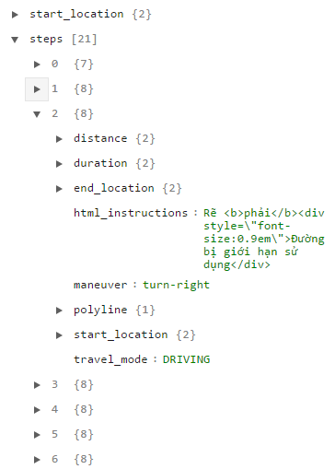
Step
Step

Slide 16
Step
Step
Distance

Slide 17
Step
Step
Distance
Duration

Slide 18
Step
Step
Distance
Duration
Instructions

Slide 19
Step
Step
Distance
Duration
Instructions
Maneuver

Slide 20
Step
Step
Distance
Duration
Instructions
Maneuver
Polyline

Slide 21
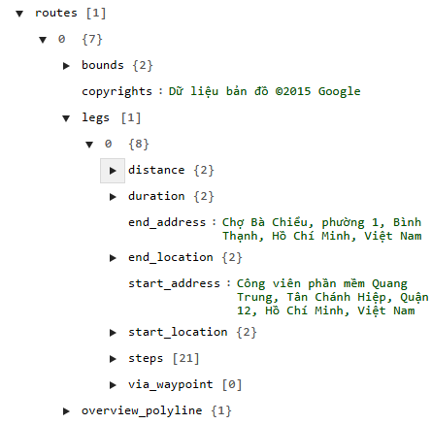
Leg
Leg

Slide 22
Leg
Leg
Distance

Slide 23
Class Diagram
Leg
Distance
Duration

Slide 24
Leg
Leg
Distance
Duration
StartAddress

Slide 25
Leg
Leg
Distance
Duration
StartAddress
EndAddress

Slide 26
Leg
Leg
Distance
Duration
StartAddress
EndAddress
OverviewPolyline

Slide 27

Class Diagram
1
$$∞$$
Leg
Step
Distance
Duration
StartAddress
EndAddress
OverviewPolyline
Distance
Duration
Instructions
Maneuver
Polyline

Slide 28
Demo four points optimize
Start location: Bến xe quận 8
First middle location: 280 Nguyễn Đình Chiểu
Second middle location: VinCom Lê Thánh Tôn
End location: Công Viên Tao Đàn
Notes:
Chúng tôi sẽ bắt đầu demo 4 điểm xe máy tối ưu với thứ tự các điểm như trình bày:
(bật thiệt bị demo)

